Slide 1
Философские искания русских поэтов
Я жизнь мою прожил, я не видал покоя: Покоя в мире нет. Повсюду жизнь и я.
Н.Заболоцкий

Slide 2
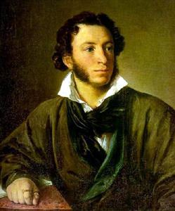
Группа 1. А.С.Пушкин
Цитата:
Выводы:

Slide 3
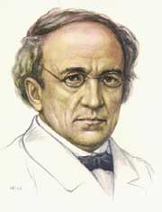
Группа 2. Ф.И.Тютчев
Цитата:
Выводы:

Slide 4

Группа 3. А.А.Блок
Цитата:
Выводы:

Slide 5
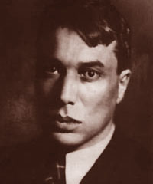
Группа 4. Б.Л.Пастернак
Цитата:
Выводы:

Slide 6
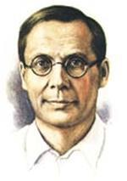
Группа 5. Н.Заболоцкий
Цитата:
Выводы:
Notes:
ваш файл доступен всем!!!

